Slide 1


CARTE
VILLE

Slide 2

Introduction
Plan
Carte ville
Carte ville : points d'intérêt
Conclusion

Slide 3


Introduction
Cette présentation mettra en évidence les étapes pour analyser les données géospatiales de la ville de Youssoufia en utilisant Python, Geopandas et Folium pour créer des visualisations interactives des points d'intérêt.

Slide 4

Carte Ville

Slide 5
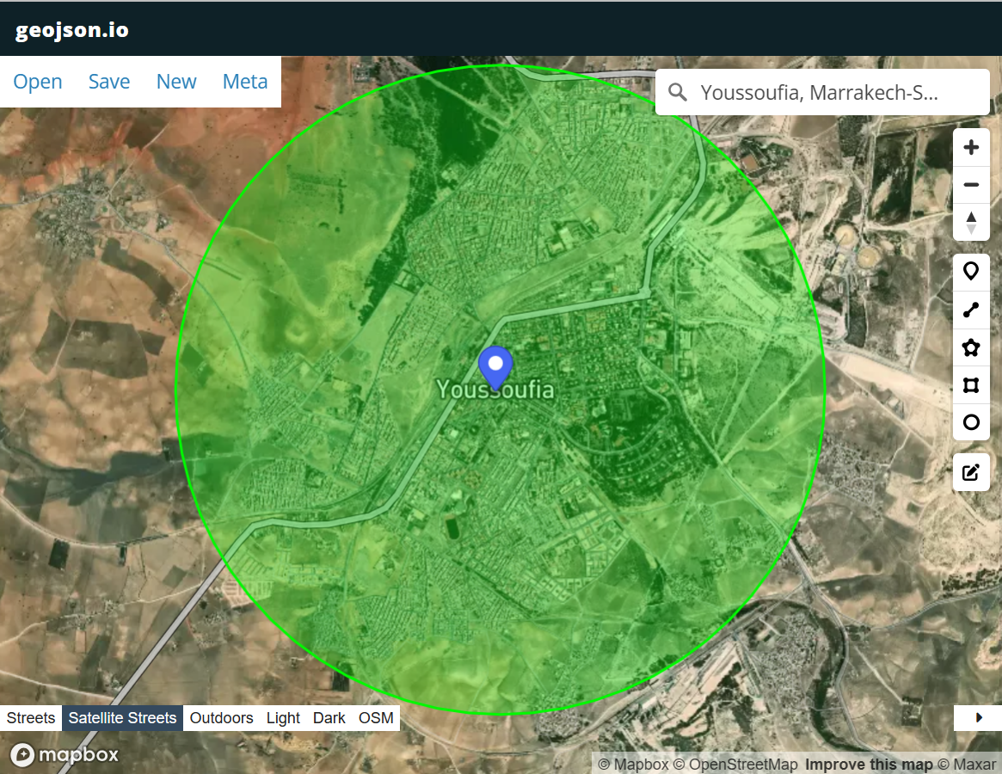

Slide 6
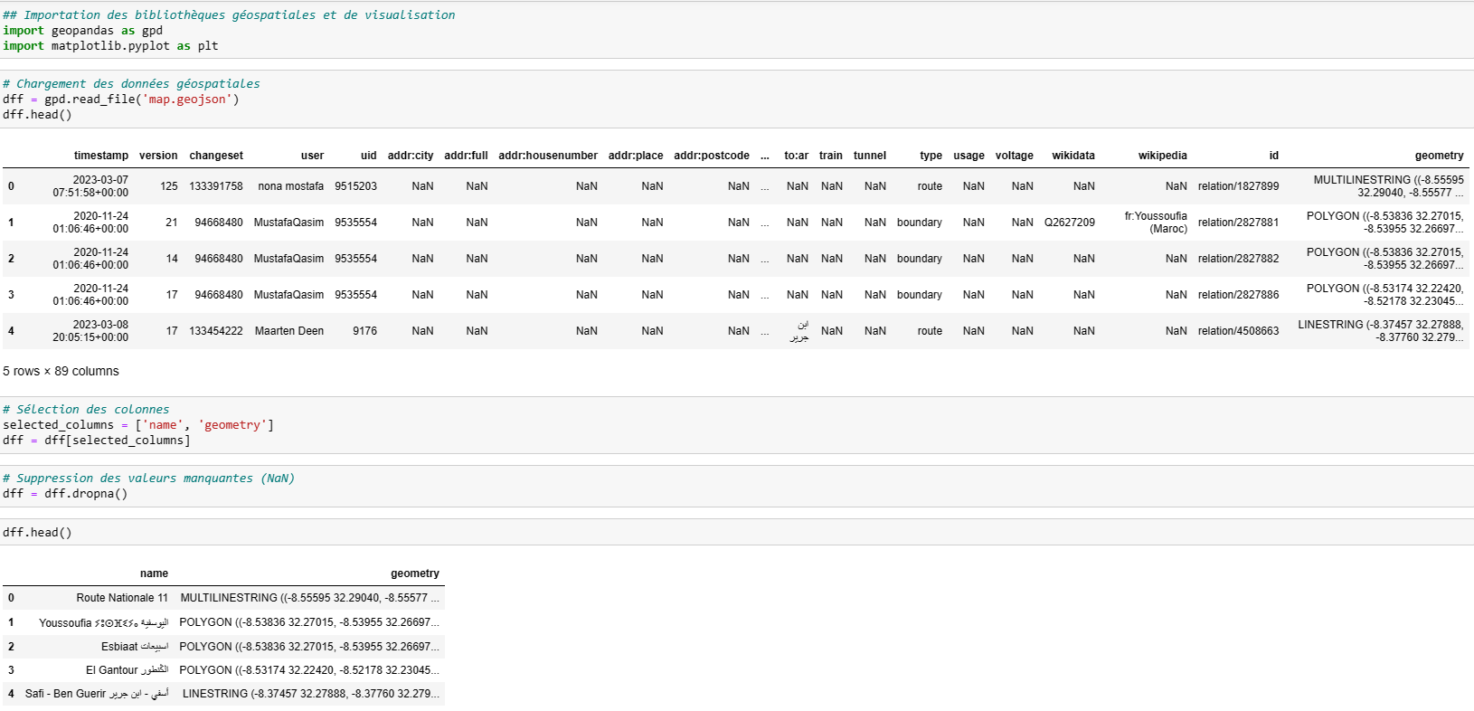

Slide 7
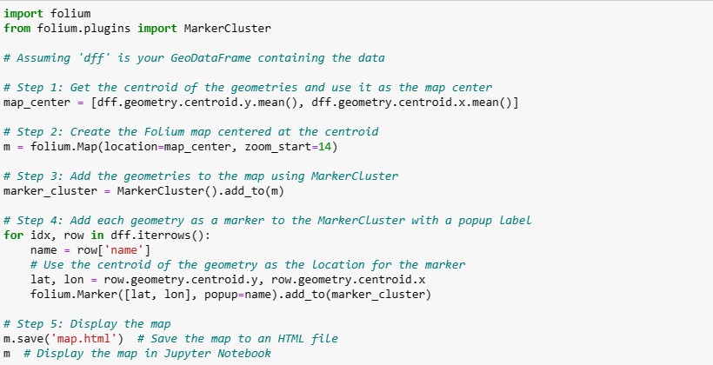

Slide 8
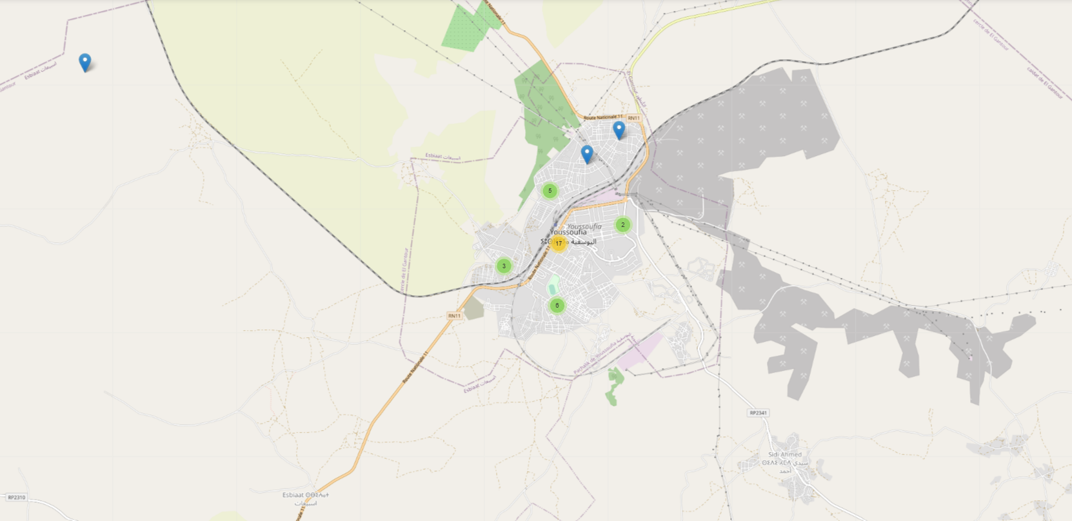

Slide 9

Carte ville : points d'intérêt

Slide 10
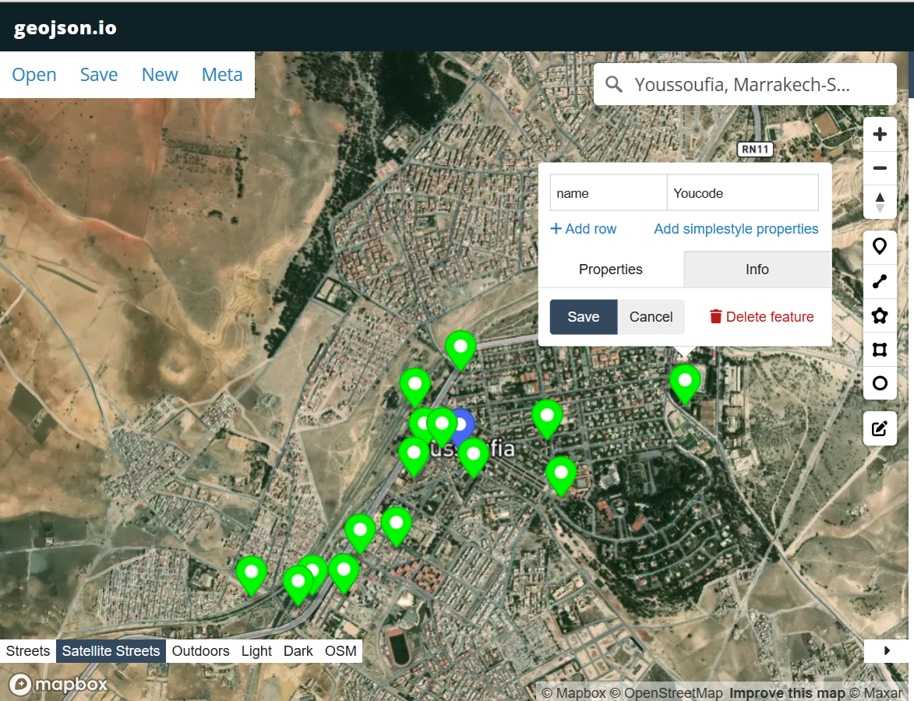

Slide 11
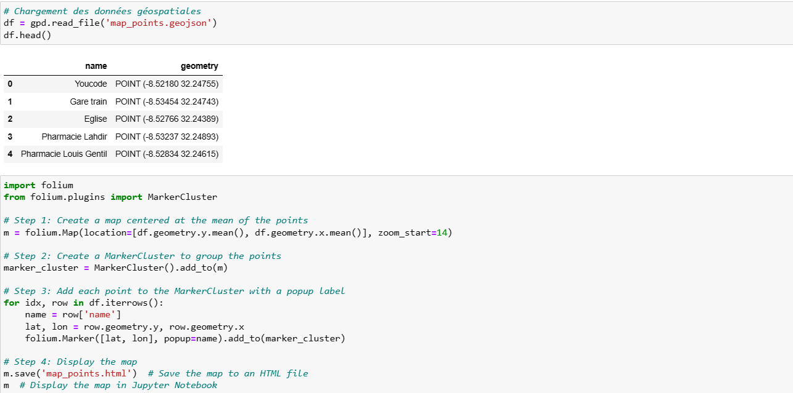

Slide 12
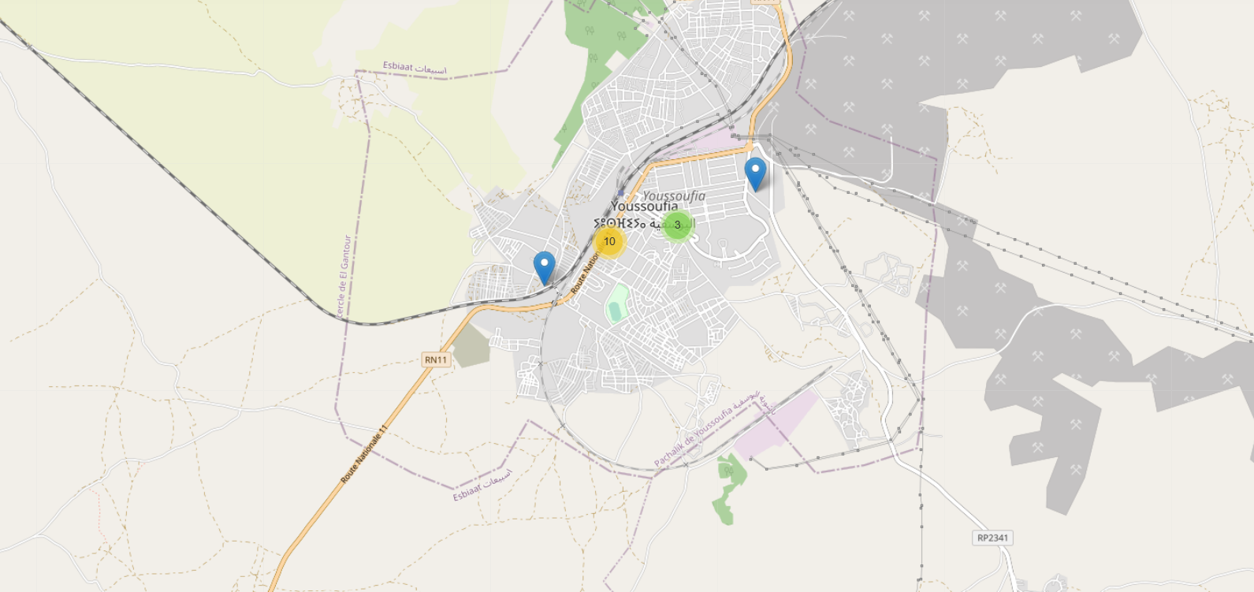

Slide 13
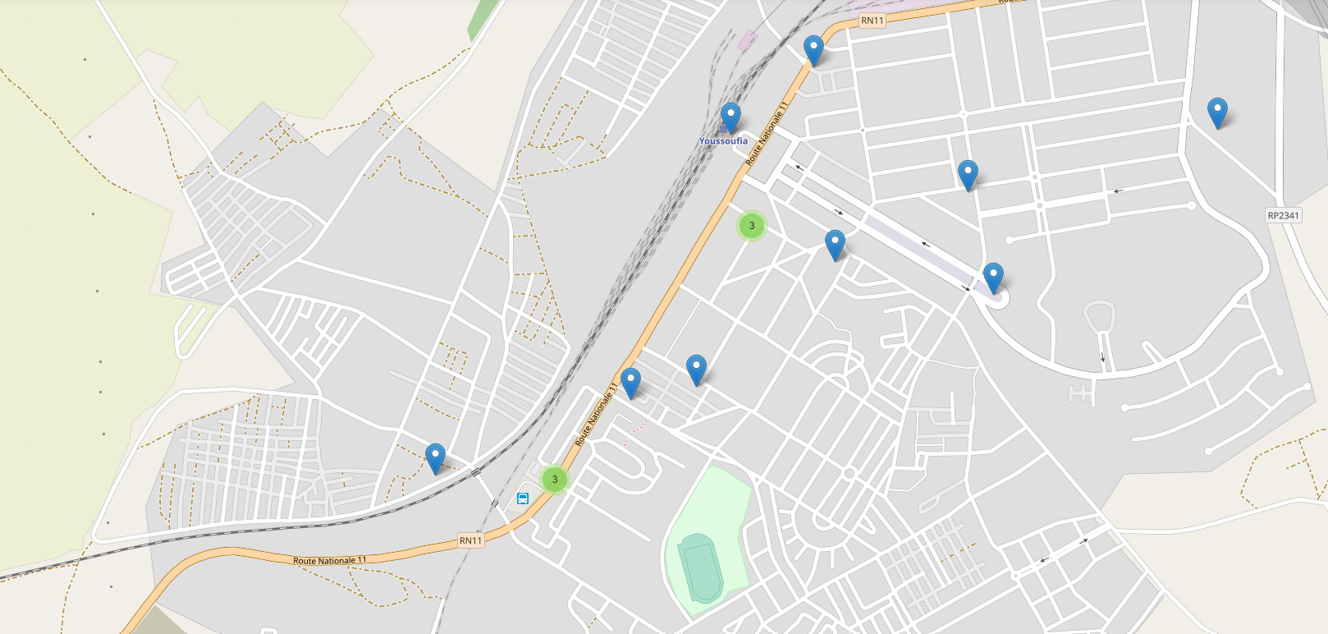

Slide 14

Conclusion
En conclusion, nous avons utilisé Geopandas et Folium pour explorer les données géospatiales de la ville de Youssoufia et créer des visualisations interactives. Ces visualisations nous permettent de mieux comprendre les points d'intérêt et leur distribution dans la ville

Slide 15
MERCI

